Slide 1
Роль ДОМ.РФ в развитии рынка зеленого строительства
Сентябрь 2023 г.

Slide 2
Доля стройки в выбросах парниковых газов (CO2e)
и потреблении электроэнергии в России
Выбросы CO₂ 2 051 млн тонн за 2020 г.
Энергопотребление 210 EJ за 2020 г.
Энергетика
ЖКХ
Строительство
Индустрии, связанные со строительством
Сельское хозяйство
Промышленность (искл. строительство)
Транспорт
Промышленность, энергетика
и др. индустрии
Транспорт
Отходы
Другое
Строительство
Коммерч. и гос. услуги
12%
Доля выбросов парниковых газов в строительстве и ЖКХ
(около 248 млн т CO₂e в год)
25%
(около 503 млн т СО₂е в год)
С учетом выбросов
от производства строительных материалов² и энергии
для нужд ЖКХ³
36%
Доля энергопотребления
в строительстве
(около 77 EJ в год)
3%
5%
6%
6%
3%
Энергоэффективным признано только 3% всего жилого фонда МКД,
30% жилья в стадии строительства
Источники: (1) Росстат, Приказ Минприроды от 30.06.2015 №300, ГОСТ Р 57262-2016, Методика расчета выбросов парниковых газов (2) Международное энергетическое агентство

Slide 3
Зарубежные зеленые стандарты LEED, BREEAM, DGNB
приостановили деятельность в России
37
12
1
Санкт-Петербург
ЛО
2
Заявки на международную сертификацию
Тверская обл.
3
1
Москва
66
102
1
1
LEED – 150 проектов (в т.ч. — 31 жилых)
2
1
Калужская обл.
21
32
1
2
Тульская обл.
МО
1
BREEAM – 201 проект (в т.ч. — 10 жилых)
Нижегородская обл.
1
Мордовия
4
Пермский край
1
DGNB – 2 проекта
Ульяновская обл.
Татарстан
2
Ростовская обл.
Волгоград-ская обл.
5
1
1
5
Свердловская обл.
2
13
5
Самарская обл.
2
2
Краснодарский край
Башкортостан
Тюменская обл.
Адыгея
3
2
6
3
3
4
Челябин-ская обл.
2
Новосибирская обл.
1
4
Более 350 зданий в России подали заявку на сертификат одного из международных стандартов зеленого строительства, из них – 41 жилое. Прошли проверку и получили сертификат всего 8 жилых зданий³
(3) 5 зданий, получивших сертификат LEED – в Москве. Здания, получивших сертификат BREEAM: 2 – в Сочи и 1 – в Казани.
Источники: LEED https://www.usgbc.org/projects/ BREEAM https://tools.breeam.com/projects/explore/buildings.jsp DGNB https://www.dgnb-system.de/en/projects/

Slide 4




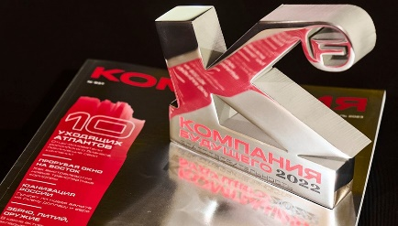
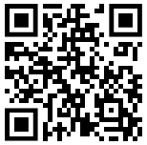
Национальный стандарт для зеленых МКД
Национальный стандарт Российской Федерации серии ГОСТ Р 70346-2022 «Здания многоквартирные жилые «зеленые». Методика оценки и критерии проектирования, строительства и эксплуатации» (ГОСТ Р)
Призван заместить зарубежные системы
Строительство зеленых зданий относится к проектам устойчивого (зеленого) развития по
Постановлению Правительства РФ № 1587
При разработке зеленых критериев ГОСТ Р учитывался лучший международный опыт
BREEAM
(Великобритания)
LEED
(США)
DGNB
(Германия)
ГОСТ Р включает
81 критерий
37 обязательных 44 добровольных
10 категорий
Категории ГОСТ Р для МКД
Архитектура и планировка участка
Организация и управление строительством
Комфорт и качество внутренней среды
Энергоэффективность и атмосфера
Рациональное водопользование
Материалы и ресурсоэффективность
Отходы производства и потребления
Экологическая безопасность территории
Безопасность эксплуатации здания
Инновации устойчивого развития
ДОМ.РФ – лауреат премии «Компания будущего»
в номинации «Экология»
за ГОСТ Р для «зеленых» МКД
Страница зеленого
ГОСТ Р
2023
9 сентября 2022
2024
1
2
3
Утверждение
«зеленого» ГОСТ Р для МКД
Утверждение
«зеленого» ГОСТ Р
для ИЖС¹
Утверждение
«зеленого» ГОСТ Р
для капитального ремонта

Slide 5
Преимущества зеленого строительства:
распределение во времени и между участниками рынка
Краткосрочный горизонт
(1-3 года)
Долгосрочный горизонт
(До 60 лет после ввода в эксплуатацию)
Проектирование
Строительство
Эксплуатация
Государство
Снижение стоимости строительства инженерной инфраструктуры или возможность ввода социального жилья за счет повышения класса энергоэффективности и сокращения затрат на ремонт инфраструктуры
Меньший кредитный риск и более высокое качество залогов в финансовой системе
Создание высококвалифицированных рабочих мест
в сфере зеленых технологий
Повышенный вклад в ВВП
Снижение выбросов СО₂ при строительстве зданий
Стимул развития производств энергоэффективных
и зеленых технологий, материалов, оборудования
Пониженная нагрузка на инженерные сети
Снижение расходов на эксплуатацию
и реконструкцию инфраструктуры
Увеличение налоговых поступлений в бюджет
за счет большей стоимости квартир в зеленых домах
Снижение выбросов СО₂ от эксплуатации зданий
Застройщики
Имидж ответственного застройщика является маркетинговым преимуществом
Экономия ресурсов за счет использования готовых зеленых решений в организации строительства и подборе материалов
Выгода 5-10% за счет роста цены продажи на 10-15%
и увеличения выручки
Более качественный продукт по сравнению с конкурентами
Ассоциирование застройщика
с предоставлением комфортных
и качественных домов является маркетинговым преимуществом
Увеличение срока службы конструкций здания
как результат – экономия на обслуживании
(если управляющая компания принадлежит застройщику)
Население
Возможность покупки более качественного
и экологичного жилья
Независимое подтверждение качества здания
Уменьшение негативных эффектов
от процесса строительства в отношении соседних
жилых территорий
Снижение стоимости эксплуатации жилья
Больший рост стоимости недвижимости
повышенная ликвидность квартиры
Качественное и комфортное жилье
обеспеченное инфраструктурой на высоком уровне
Положительные экономические эффекты от зеленого строительства на горизонте жизненного цикла здания
делают его выгодным для всех сторон несмотря на издержки

Slide 6

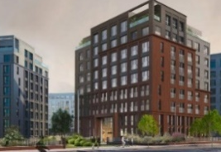
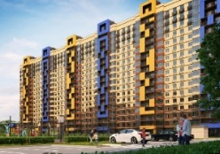

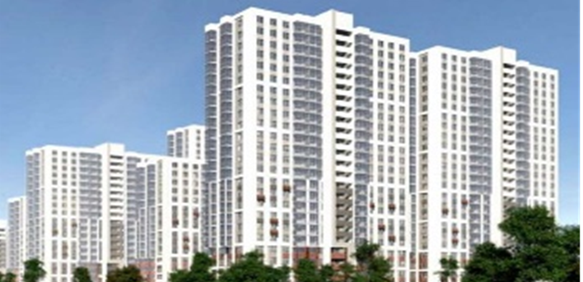
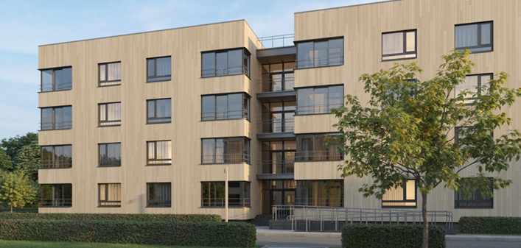
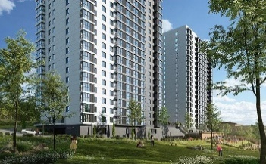
ЕИСЖС – единый источник информации о зеленых¹, в т.ч. энергоэффективных, домах и основа для маркировки кредитов и финансовых инструментов
Доля энергоэффективных домов² в федеральных округах Российской Федерации
Санкт-Петербург
Московская область
СЗФО – 10%
доля < 10%
доля ≥ 10%
ЦФО – 31%
доля < 20%
ПФО – 14%
УФО – 12%
доля > 30%
ЮФО – 12%
СФО – 7%
Пилотные проекты
СКФО – 2%
Екатеринбург
ДФО – 6%
2021
2024
Зеленый дом
– 6 критериев ГОСТ Р, в т.ч. класс энергоэффективности А и выше
Источник: проектная декларация
Доля «зеленых домов» в ЕИСЖС – 18%
Зеленый дом 3.0
– более 40 критериев ГОСТ Р
Источники: проектная декларация, машиночитаемая ОПЗ, чек-боксы ЕИСЖС, корректировка ГОСТ Р, введение ТИМ
Байкальск
Владивосток
¹ В соответствии с 6 критериями ГОСТ Р для МКД: класс энергоэффективности А, А+ и А++, наличие спортивных и игровых площадок, озеленение территории, доступность для инвалидов, площадки для сбора отходов, доступность здания
² От общего количества энергоэффективных домов в России

Slide 7
ГОСТ Р и ЕИСЖС – основа внедрения мер государственной поддержки
Поддержка спроса
Поддержка предложения
Налоговые льготы гражданам
Предоставление льготных кредитов
на приобретение квартир – «зеленая» ипотека
Налоговые льготы застройщикам
Предоставление льготных кредитов застройщикам – «зеленое» проектное финансирование
Траектория наращивания доли зеленого жилого фонда
Возможный вариант развития качества жилого фонда за счет внедрения механизмов популяризации зеленого строительства, в т.ч. сертификации, в краткосрочной и долгосрочной перспективах
Формирование мер поддержки зеленого строительства станет ключевым компонентом спроса на строительство зеленых зданий
С мерами поддержки
Без мер поддержки
~18-20%
~14-16%
~11-13%
~8-10%
~5%
~5%
~5%
~5%
~5%
2022
2024
2026
2028
2030

Slide 8








На основе данных ЕИСЖС сделаны выпуски «зеленых» облигаций
Банк ДОМ.РФ - №1 в рэнкинге организаторов выпусков ESG-облигаций
(8 выпусков социальных облигаций на 75 млрд руб. и 3 выпуска «зеленых» облигаций на 13 млрд руб.)
Ипотечный агент разместил первый в России выпуск «зеленых» ИЦБ из кредитов, выданных Банком ДОМ.РФ в рамках льготных госпрограмм ипотеки «Семейная ипотека» и «Льготная ипотека»
на покупку квартир в домах с классами энергоэффективности не ниже А
Банк ДОМ.РФ разместил первый выпуск «зеленых» облигаций для рефинансирования портфеля кредитов проектного финансирования, выданных Банком на строительство жилых домов
с классами энергоэффективности не ниже А
Банк ДОМ.РФ стал организатором первого
в России выпуска «зеленых» облигаций девелопера для рефинансирования затрат застройщика на строительство многоквартирных домов с классами энергоэффективности не ниже А
Книга заявок
Размещение
29 ноября 2022
30 ноября 2022
Книга заявок
Размещение
15 февраля 2023
21 февраля 2023
Книга заявок
Размещение
5 мая 2023
11-25 мая 2023
Ипотечный
агент
Выпуск «зеленых» облигаций
с купоном по ставке
КС + 0,47%
5 477 816 000 РУБ
Выпуск «зеленых» облигаций
с купоном по ставке
9,70%
5 000 000 000 РУБ
Выпуск «зеленых» облигаций
с купоном по ставке
КС + 5%
3 000 000 000 РУБ
Организатор
Организатор
Организатор
Выпуски соответствуют критериям Таксономии «зеленых» проектов, стандартам эмиссии Банка России, принципам зеленых облигаций ICMA, получили независимое заключение о соответствии от Эксперт РА, включены в сектор Устойчивого развития Московской биржи
и входят в реестр «зеленых» облигаций Методологического центра Правительства Российской Федерации

Slide 9












Устойчивое развитие ТОП-30 застройщиков (2020-2023)
ТОП-5 (2022) компаний по портфелю энергоэффективных проектов
 | 4 264 тыс. кв. м 75% портфеля
 | 1 950 тыс. кв. м 70% портфеля
 | 998 тыс. кв. м 92% портфеля
 | 641 тыс. кв. м 25% портфеля
 | 512 тыс. кв. м 78% портфеля
Тренды устойчивого развития
среди крупнейших застройщиков
Зеленые премии, рейтинги
и сертификаты
Участие в инициативе корпоративной ответственности Глобального договора ООН
Переработка и повторное использование строительных отходов
Цифровая инфраструктура, включая автоматический сбор показаний счетчиков
Создание соседских комьюнити
и проведение мероприятий в ЖК
Высокая доля озеленения общественных пространств, включая эксплуатируемые крыши
Внедрение инфраструктуры для альтернативного транспорта и шеринга
Увеличение объема ввода
энергоэффективного и зеленого жилья
на
50%
увеличилось количество компаний, имеющих подтверждение следования принципам устойчивого развития
Раскрытие информации
об устойчивом развитии
В формате разделов годовых отчетов и сайтов, в том числе по одной из составляющих
2020
2023
13%
43%
компаний из ТОП-30
компаний из ТОП-30

Slide 10

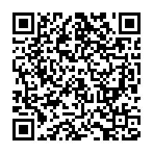


Обучающий курс по «зеленому» ГОСТ Р
1
Структура курса
2
Форматы курса
Актуальность «зеленой» тематики в стране
Введение в ГОСТ Р
Общие положения ГОСТ Р
Категории оценки ГОСТ Р
Многоквартирные жилые дома, соответствующие ГОСТ Р
Видеолекции
Дополнительные материалы
для самостоятельного изучения
Тестирование для закрепления знаний
Итоговое практическое задание
Презентации
Старт четвертого потока - 11 октября 2023 г.
3
Организаторы
Стоимость: 23 000 руб.*
16 академических часов
1 месяц обучения
Результат: сертификат ДОМ.РФ, удостоверение
о повышении квалификации НИУ ВШЭ
4
Целевая аудитория
Проектные
и строительные компании, застройщики, технические заказчики
Управляющие
и эксплуатирующие
организации
Эксперты рынка «зеленого» строительства
Производители строительных материалов и инженерного оборудования
Государственные органы,
органы местного
самоуправления
Студенты,
представители бизнеса
* Гибкая система скидок: для физлиц – 10% сотрудникам НИУ ВШЭ, 15% студентам, получающим высшее образование или среднее профессиональное образование, 15% государственным и муниципальным служащим, для юрлиц – 3% от 3 до 6 слушателей, 5% от 7 до 9 слушателей, 7% от 10 слушателей

Slide 11

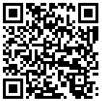
Премия ДОМ.РФ «Самый зеленый дом»
в рамках проведения ежегодной премии Urban Awards
Самый зеленый дом
– премия для МКД, соответствующего максимальному количеству критериев зеленого
ГОСТ Р для МКД¹
Таймлайн премии
25.07
31.07
11.08
18.08
02.10
10.10
20.10
01.11
23.11
Разработка критериев оценки проектов
Подготовка платформы
и тестирование подачи заявки
Публичное объявление
о премии
Формирование экспертного совета
Прием конкурсных заявок
Проведение оценки анкет – 1 тур
Проведение оценки
анкет – 2 тур
Финальное заседание жюри
и определение победителей
Награждение победителей
Москва и МО
– география участников
номинации
Этапы участия в премии
Предскоринг
Для здания: класс энергоэффективности А, А+ и А++ и 5 критериев ГОСТ Р из ЕИСЖС²
Для проекта: класс энергоэффективности – только А+ и А++ и 5 критериев ГОСТ Р из ЕИСЖС
Одна номинация
и две подноминации:
– для проекта;
– для построенного здания
Первый тур
Перепроверка соответствия 6-ти критериям предскоринга + 3 доп. критерия ГОСТ Р:
1.9 «Парковка для велосипедов»
5.6 «Удельное водопотребление»
6.3 «Экологичные материалы»
Второй тур
Дополнительные критерии ГОСТ Р выбираются на усмотрение застройщика, премия вручается на основании максимума набранных баллов (проверяемых по подтверждающей документации)
Финал
Премия «Самый зеленый дом» Urban Awards
1. ГОСТ Р 70346-2022 «Зеленые» стандарты. Здания многоквартирные жилые «зеленые». Методика оценки и критерии проектирования,
строительства и эксплуатации» (ГОСТ Р)
2. Озеленение территории; Благоустройство территории; Детские и спортивные площадки; Безбарьерная среда для маломобильных лиц; Площадки
для размещения контейнеров для сбора твердых отходов

Slide 12

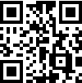
Специальная номинация ДОМ.РФ «Экологичные практики в строительстве»
в рамках ежегодной зеленой премии ППК РЭО
Экологичные практики
в строительстве
Номинация позволит выявить лучших застройщиков, чья деятельность отвечает принципам экономики замкнутого цикла
и направлена на сохранение окружающей среды
Таймлайн премии
07.09
01.10
14.11
13.12
Сбор заявок застройщиков
Окончание приема конкурсных заявок
Проведение оценки анкет
Награждение победителей
Критерии премии
В номинации могут участвовать уже построенные объекты и объекты
в стадии строительства
Оценка проводится по двум блокам
География премии
В премии могут участвовать застройщики из всех регионов России
Блок 1. Сбор, сортировка, утилизация отходов
Блок 2. Применение вторичных и местных материалов
Практики управления строительными отходами
РСО на этапе строительства
Целевые показатели образования и сокращения отходов
Просвещение жителей ЖК
Применение вторичных материалов
Применение материалов
с переработанной составляющей
Применение местных материалов

Slide 13
Контакты
Устойчивое развитие ДОМ.РФ
esg@domrf.ru
Евгения Либефорт
evgeniya.libefort@domrf.ru
+7(926)264-49-27

